Slide 1
INFORMATICA GRAFICA – SSD ING-INF/05
Sistemi di elaborazione delle informazioni
a.a. 2006/2007
LEZIONE PRATICA
OpenGL Graphics

Slide 2

OpenGL trasformazioni.Analogia della camera
E’ esattamente come scattare una foto
viewing
volume
Macchina fotografica
modello
cavalletto
Notes:
This model has become know as the synthetic camera model.
Note that both the objects to be viewed and the camera are three-dimensional while the resulting image is two dimensional.

Slide 3
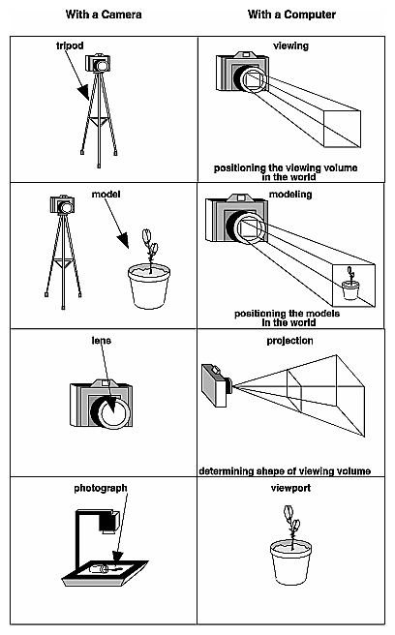
Le trasformazioni nel “camera model”
Modeling transformations
  Equivale a muovere il modello
Viewing transformations
  Posizionare il cavalletto e orientare il viewing volume
Projection transformations
  Impostare la lente della macchina fotografica
Viewport transformations
  Ingrandire o ridurre la dimensione della fotografia
Notes:
Note that human vision and a camera lens have cone-shaped viewing volumes. OpenGL (and almost all computer graphics APIs) describe a pyramid-shaped viewing volume. Therefore, the computer will “see” differently from the natural viewpoints, especially along the edges of viewing volumes. This is particularly pronounced for wide-angle “fish-eye” camera lenses.

Slide 4
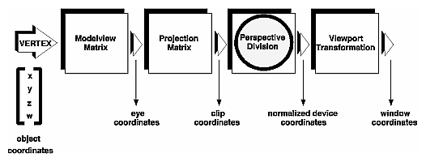
Sistemi di coordinate e trasformazioni
Accorpo Model transformation e Viewing transformations
Divisione per Coordinata omogenea
Notes:
Every transformation can be thought of as changing the representation of a vertex from one coordinate system or frame to another. Thus, initially vertices are specified in world or application coordinates. However, to view them, OpenGL must convert these representations to ones in the reference system of the camera. This change of representations is described by a transformation matrix (the model-view matrix). Similarly, the projection matrix converts from camera coordinates to window coordinates.

Slide 5
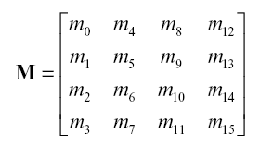

Trasformazioni 3D
Un vertice e’ trasformato da una matrice 4x4
  Tutte le operazioni affini sono in reatà moltiplicazioni di matrici
  Le matrici in OpenGL sono memorizzate in column-major mode (importante!)
  Le matrici sono sempre post-moltiplicate
Notes:
Perspective projection and translation require 4th row and column, or operations would require addition, as well as multiplication.
For operations other than perspective projection, the fourth row is always
(0, 0, 0, 1) which leaves w unchanged..
Because OpenGL only multiplies a matrix on the right, the programmer must remember that the last matrix specified is the first applied.

Slide 6
Come si specificano le trasformazioni
I programmatori hanno due modi per specificare le trasformazioni
  Usare matrici (glLoadMatrix, glMultMatrix)
  Usare operazioni (glRotate, glOrtho)
I programmatori non hanno bisogno di ricordare le matrici di trasformazione.
  Si usano gli Stack
Notes:
Generally, a programmer can obtain the desired matrix by a sequence of simple transformations that can be concatenated together, e.g. glRotate(), glTranslate(), and glScale().
For the basic viewing transformations, OpenGL and the Utility library have supporting functions.

Slide 7
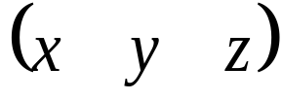
Modeling Transformations
Muovi gli oggetti:
  glTranslate{fd}( x, y, z )
Ruota gli oggetti intorno ad un asse arbitrario
  glRotate{fd}( angle, x, y, z )
  L’angolo e’ espresso in gradi
Applica le restanti trasformazioni (es espandi o restringi o mirror)
  glScale{fd}( x, y, z )
Notes:
glTranslate(), glRotate(), and glScale() multiplies itself onto the current matrix, so it usually comes after glMatrixMode(GL_MODELVIEW). There are many situations where the modeling transformation is multiplied onto a non-identity matrix.
A vertex’s distance from the origin changes the effect of glRotate() or glScale(). These operations have a fixed point for the origin. Generally, the further from the origin, the more pronounced the effect. To rotate (or scale) with a different fixed point, we must first translate, then rotate (or scale) and then undo the translation with another translation.

Slide 8
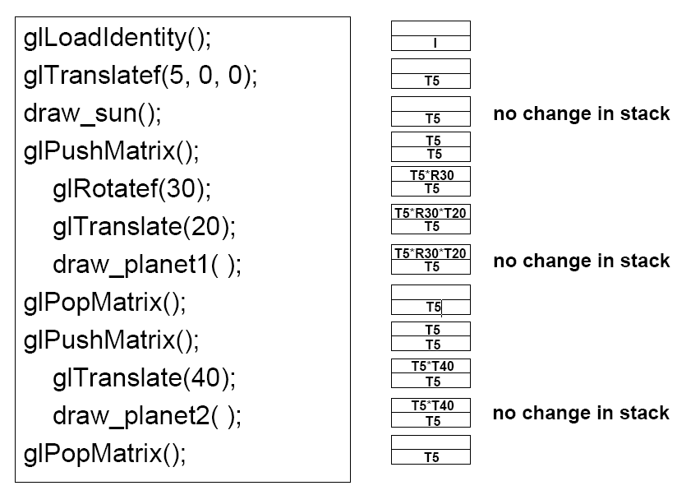
Esempio di uso di stack

Slide 9
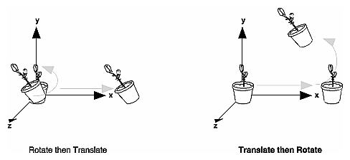
Importanza dell’ordine delle trasformazioni

Slide 10
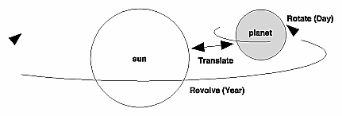
Sistemi di riferimento locali
Come interpretarli in modo intuitivo
un sistema di riferimento locale e’ associato all’oggetto. Tutte le trasformazioni OpenGL influenzano questo sistema di coordinate.
glPushMatrix();
/* draw sun */
glutWireSphere(1.0, 20, 16);
glRotatef ((GLfloat) year, 0.0, 1.0, 0.0);
glTranslatef (2.0, 0.0, 0.0);
glRotatef ((GLfloat) day, 0.0, 1.0, 0.0);
/* draw smaller planet */
glutWireSphere(0.2, 10, 8);
glPopMatrix();
y

Slide 11
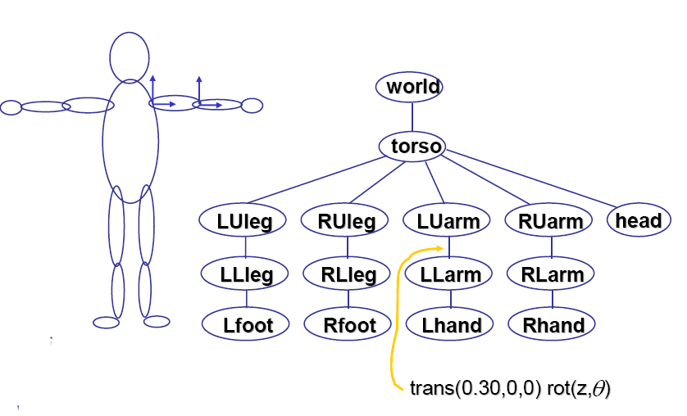
Sistemi di riferimento locali

Slide 12
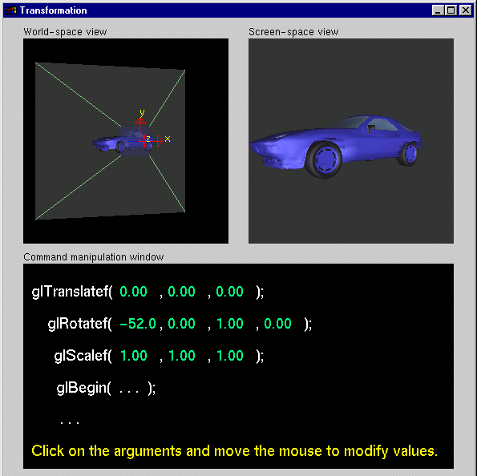
Model transformation tutorial
Notes:
For right now, concentrate on changing the effect of one command at a time. After each time that you change one command, you may want to reset the values before continuing on to the next command.
The RIGHT mouse button controls different menus. The screen-space view menu allows you to choose different models. The command-manipulation menu allows you to change the order of the glTranslatef() and glRotatef() commands. Later, we will see the effect of changing the order of modeling commands.

Slide 13
Viewing Transformations
Posizionare la camera nella scena
  Piazzare il cavalletto in un posto e direzionare la camera
Per navigare nella scena
  Cambiare la trasformazione di vista e ridisegnare la scena
gluLookAt(
eye_{x}, eye_{y}, eye_{z},
aim_{x}, aim_{y}, aim_{z},
up_{x}, up_{y}, up_{z}
)
  L’ up vector specifica l’orientamento
cavalletto
Notes:
gluLookAt() multiplies itself onto the current matrix, so it usually comes after glMatrixMode(GL_MODELVIEW) and glLoadIdentity().
Because of degenerate positions, gluLookAt() is not recommended for most animated fly-over applications.
An alternative is to specify a sequence of rotations and translations that are concatenated with an initial identity matrix.
Note: that the name modelview matrix is appropriate since moving objects in the model front of the camera is equivalent to moving the camera to view a set of objects.

Slide 14
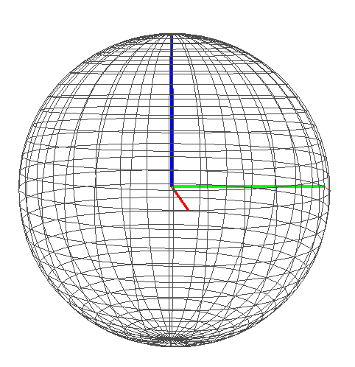
Esempio: camera.c
int going_forward = 0;
int moving_on_plane = 0;
typedef struct {GLfloat x,y,z;} Point3d;
typedef struct {GLfloat x,y,z;} Vector3d;
void point_translate(Point3d* point,const Vector3d* v)
{
point->x+=v->x;
point->y+=v->y;
point->z+=v->z;
}
void vector_normalize(Vector3d* v)
{
GLfloat m=(GLfloat)sqrt(v->x*v->x + v->y*v->y + v->z*v->z);
v->x/=m;
v->y/=m;
v->z/=m;
}
void vector_scale(Vector3d* v,GLfloat coeff)
{
v->x *= coeff;
v->y *= coeff;
v->z *= coeff;
}
run

Slide 15
Esempio: camera.c
void vector_diff(Vector3d* dest,const Point3d* u,const Point3d* v)
{
dest->x=u->x-v->x;
dest->y=u->y-v->y;
dest->z=u->z-v->z;
}
void vector_cross_product(Vector3d* dest,const Vector3d* u,const Vector3d* v)
{
dest->x=(u->y*v->z) - (u->z*v->y);
dest->y=(u->z*v->x) - (u->x*v->z);
dest->z=(u->x*v->y) - (u->y*v->x);
vector_normalize(dest);
}
Point3d position ={5,0,0};
Point3d target ={0,0,0};
Vector3d vup ={0,0,1};

Slide 16
Esempio: camera.c
void redraw(void)
{
glClearColor(1,1,1,1);
glClear(GL_COLOR_BUFFER_BIT );
glPushMatrix();
/* look-at con i parametri dinamici, camera che si muove! */
gluLookAt(position.x, position.y , position.z,
target.x , target.y , target.z,
vup.x , vup.y , vup.z);
/* sistema di riferimento cartesiano */
glLineWidth(4);
glBegin(GL_LINES);
glColor3f(1,0,0); glVertex3f(0,0,0); glVertex3f(1,0,0);
glColor3f(0,1,0); glVertex3f(0,0,0); glVertex3f(0,1,0);
glColor3f(0,0,1); glVertex3f(0,0,0); glVertex3f(0,0,1);
glEnd();
glLineWidth(1);
/* disegna una sfera in wireframe */
glColor3f(0.3f,0.3f,0.3f);
glutWireSphere(1.0, 30, 30);
glPopMatrix();
glutSwapBuffers();
}

Slide 17
Esempio: camera.c
void mouse(int button, int state, int x, int y)
{
startx = x;starty = y;
if (button == GLUT_RIGHT_BUTTON)
going_forward = (state == GLUT_DOWN) ? 1 : 0;
else if (button == GLUT_LEFT_BUTTON)
moving_on_plane = (state == GLUT_DOWN) ? 1 : 0;
}

Slide 18
Esempio: camera.c
int main(int argc, char **argv)
{
glutInit(&argc, argv);
glutInitDisplayMode(GLUT_RGB | GLUT_DOUBLE );
glutInitWindowSize(800,800);
glutCreateWindow("OpenGl application");
glutDisplayFunc(redraw);
glutMouseFunc(mouse);
glutMotionFunc(motion);
glutKeyboardFunc(key);
glMatrixMode(GL_PROJECTION);
gluPerspective(
40.0, /* field of view in degree */
1.0, /* aspect ratio */
1.0, /* Z near */
100.0 /* Z far */
);
glMatrixMode(GL_MODELVIEW);
glutMainLoop();
return 0;
}

Slide 19
Esempio: camera.c
void motion(int x, int y)
{
int deltax = (x - startx) , deltay = (y - starty);
Vector3d direction_forward,direction_right,direction_up;
vector_diff(&direction_forward,&target,&position);
vector_cross_product(&direction_right,&vup,&direction_forward);
direction_up=vup;
if (going_forward)
{
vector_scale(&direction_forward,deltay*0.01f);
point_translate(&position,&direction_forward);
point_translate(&target ,&direction_forward);
startx = x;starty = y;
glutPostRedisplay();
}
else if (moving_on_plane)
{
vector_scale(&direction_right,0.001f*deltax);
vector_scale(&direction_up ,0.005f*deltay);
point_translate(&position,&direction_up); point_translate(&position,&direction_right);
point_translate(&target ,&direction_up); point_translate(&target ,&direction_right);
startx = x;starty = y;
glutPostRedisplay();
}
}

Slide 20
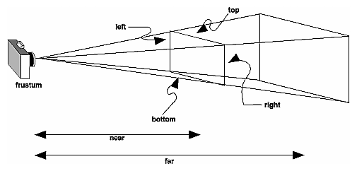
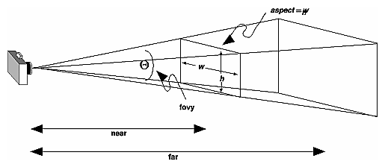
Projection Transformation. Caso prospettico
  (Modo A)
  glFrustum(
  left, right,
  bottom, top,
  zNear, zFar
  )
(Modo B)
gluPerspective(
fovy,
aspect,
zNear, zFar
)
gli oggetti piu’ lontani appaiono piu’ piccoli
non usare il valore “0” per zNear
Notes:
For perspective projections, the viewing volume is shaped like a truncated pyramid (frustum). There is a distinct camera (eye) position, and vertexes of objects are “projected” to camera. Objects which are further from the camera appear smaller. The default camera position at (0, 0, 0), looks down the z-axis, although the camera can be moved by other transformations.
For gluPerspective(), fovy is the angle of field of view (in degrees) in the y direction. fovy must be between 0.0 and 180.0, exclusive. aspect is x/y and should be same as the viewport to avoid distortion. zNear and zFar define the distance to the near and far clipping planes.
glFrustum() is rarely used.
Warning: for gluPerspective() or glFrustum(), don’t use zero
for zNear!

Slide 21
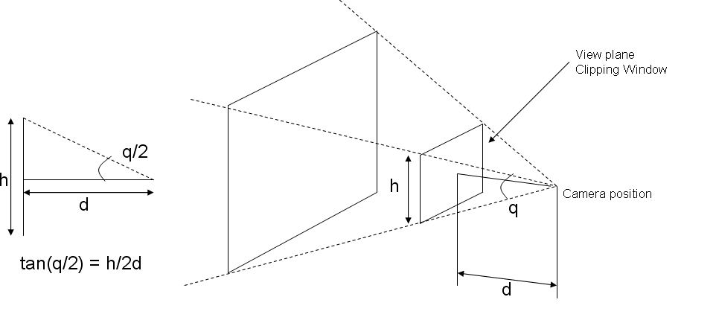
Projection Transformation. Caso prospettico
Relazioni geometriche tra l’angolo di vista e la dimensione della clipping window

Slide 22
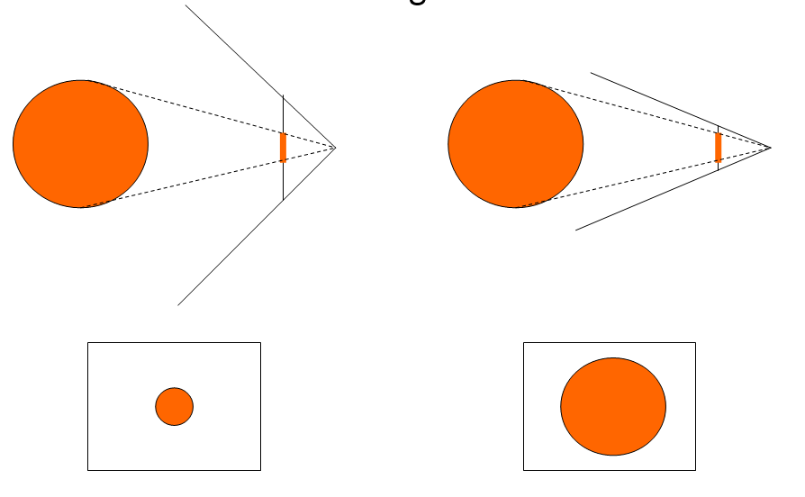
Projection Transformation. Caso prospettico
Field of view: angoli piccoli significa piu’ zoom

Slide 23
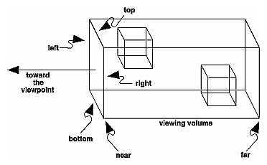
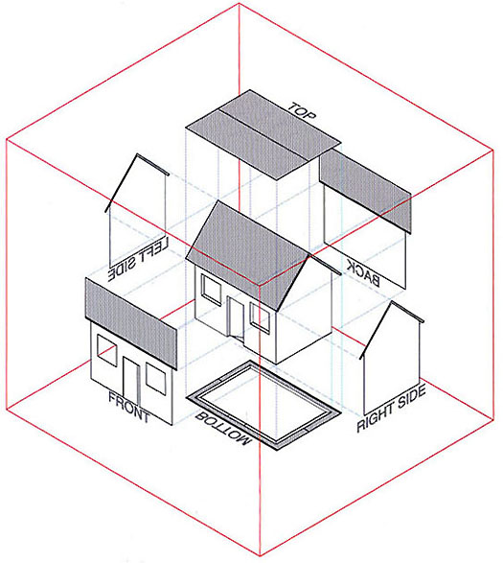
Projection Transformation. Proiezione ortografica
  glMatrixMode( GL_PROJECTION );
  glLoadIdentity();
  glOrtho(
  left, right,
  bottom, top,
  zNear, zFar
  );
Notes:
For glOrtho(), the viewing volume is shaped like a rectangular parallelepiped (a box). Vertexes of an object are “projected” towards infinity. Distance does not change the apparent size of an object. Orthographic projection is used for drafting and design (such as blueprints).

Slide 24
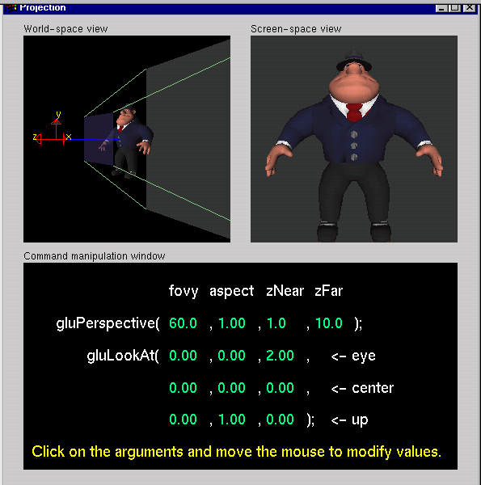
Projection Tutorial
Notes:
The RIGHT mouse button controls different menus. The screen-space view menu allows you to choose different models. The command-manipulation menu allows you to select different projection commands (including glOrtho and glFrustum).

Slide 25
Viewport transformations
Per manterere i rapporti di forma:
void resize( int w, int h )
{
glViewport( 0, 0, (GLsizei) w, (GLsizei) h );
glMatrixMode( GL_PROJECTION );
glLoadIdentity();
gluPerspective(
65.0,
(GLdouble) w / h,
1.0, 100.0 );
glMatrixMode( GL_MODELVIEW );
glLoadIdentity();
gluLookAt(
0.0, 0.0, 5.0,
0.0, 0.0, 0.0,
0.0, 1.0, 0.0 );
}

Slide 26
Viewport transformations
Stesso effetto con modeling transformations:
void resize( int w, int h )
{
glViewport( 0, 0, (GLsizei) w, (GLsizei) h );
glMatrixMode( GL_PROJECTION );
glLoadIdentity();
gluPerspective(
65.0,
(GLdouble) w/h,
1.0, 100.0 );
glMatrixMode( GL_MODELVIEW );
glLoadIdentity();
glTranslatef( 0.0, 0.0, -5.0 );
}

Slide 27
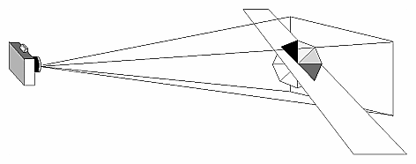
Clipping planes
Su ogni implementazione OpenGL sono disponibili almeno 6 clipping planes
Perfetti per vedere l’interno degli oggetti (cross sections)
Matrici modelview trasformano i clipping planes
glEnable ( GL_CLIP_PLANEi )
glClipPlane( GL_CLIP_PLANEi, GLdouble* coeff )
Ax + By + Cz + D <0

Slide 28
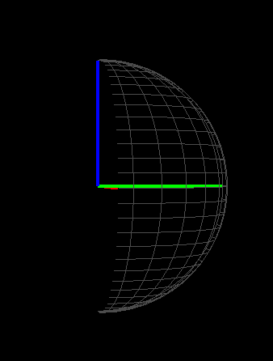
Esempio : clipping.c
run
/* clip lower half -- y < 0 */
GLdouble eqn[4] = {0.0, 1.0, 0.0, 0.0};
glClipPlane (GL_CLIP_PLANE0, eqn);
glEnable (GL_CLIP_PLANE0);
/* clip left half -- x < 0 */
GLdouble eqn2[4] = {1.0, 0.0, 0.0, 0.0};
glClipPlane (GL_CLIP_PLANE1, eqn2);
glEnable (GL_CLIP_PLANE1);
glutWireSphere(1.0, 20, 16);

Slide 29
Trasformazioni inverse per il picking
glGetIntegerv( GL_VIEWPORT, GLint viewport[4] )
glGetDoublev( GL_MODELVIEW_MATRIX, GLdouble mvmatrix[16] )
glGetDoublev( GL_PROJECTION_MATRIX,
GLdouble projmatrix[16] )
gluUnProject( GLdouble winx, winy, winz,
mvmatrix[16], projmatrix[16],
GLint viewport[4],
GLdouble *objx, *objy, *objz )
  gluProject va da word a screen, il contrario gluUnProject
  winz= 0 front, winz=1 back plane
Disegna una linea dei punti unprojected corrispondente a:
  winz=0
  winz=1
e trova intersezione con I tuoi oggetti geometrici

Slide 30
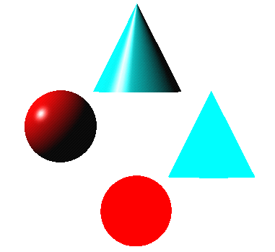
OpenGL lighting
  Il lighting simula come gli oggetti riflettono i raggi di luce. Fattori da considerare
      Materiali dell’oggetto e loro forma
      Il colore delle luci e la loro posizione
      I parametri di illuminazione globale
  Funziona sia con color/index sia con RGB
Con illuminazione
Senza illuminazione

Slide 31
Valori RGB per le luci ed I materiali
Light -> un numero corrispondente alla percentuale di intersita’ per ogni colore
  Se I valori R, G, e B sono settati tutti a 1.0 allora la luce e’ bianca ed e’ la piu’ intensa possibile. Se I valori sono 0.5 il colore e’ ancora bianco ma ha intensita’ dimezzata e quindi viene vista come grigia
Materials -> un numero corrispondente alla porzione riflessa per ogni colore
  Se I valori sono R=1, G=0.5, e B=0 quel materiale riflette tutti le luci rosse, dimezza la componente verde e annulla la componente blue
Se ho una luce OpenGL con componenti (LR, LG, LB), e un materiale ha componenti (MR, MG, MB), allora, ignorando tutti gli altri effetti, la luce arriva all’osservatore come (LR*MR, LG*MG, LB*MB).

Slide 32
Luci Ambient, Diffuse, e Specular
Ambient e’ una luce che e’ stata diffusa cosi’ tanto (scattering) che la sua direzione e’ impossibile da determinare. Quando una luce colpisce una superficie e’ diffusa in tutte le direzioni.
Diffuse e’ una luce che arriva da una direzione prestabilita. Quando colpisce una superficie e’ diffusa in tutte le direzioni.
Specular e’ una luce che arriva da una direzione precisa e si riflette dalla superficie in una certa direzione.

Slide 33
Le luci OpenGL
(Step 0) Abilitare le luci
(Step 1) Definisci i vettori normali per ogni faccia o vertice di ogni oggetto
  Una normale definisce il suo orientamento rispetto alle sorgenti di luce
(Step 2) Crea e posiziona una o piu’ luci
  Ogni luce nella scena aggiunge un gran numero di calcoli per effettuare il rendering. Le performance in termini di FPS sono condizionate dal numero di luci
(Step 3) Seleziona un modello di illuminazione
  Esempio, front and back surfaces
(Step 4) Definisci i materiali per ogni oggetto della scena
  Si possono definire I materiali rispetto alla luce d’ambiente, diffusa e speculare

Slide 34
Step 0. Abilitazione delle luci
Abilita ogni luce che desideri (interruttore di una stanza)
  glEnable( GL_LIGHTn );
E accendi la luce (come se fosse un interruttore generale)
  glEnable( GL_LIGHTING );

Slide 35
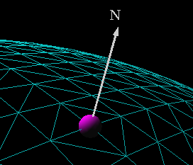
Step 1. Imposta le normali
La normale e’ un vettore normalizzato che punta verso l’alto rispetto alla superficie
NOTA:
Un vettore normalizzato e’ un vettore con lunghezza 1 !
Le normali definiscono come una superficie riflette la luce
glNormal3f (x, y, z )
Le normali sono utilizzate per calcolare il colore di un vertice
Utilizza vettori normalizzati per ottenere un effetto corretto
    glEnable( GL_NORMALIZE )
Oppure dividi ogni componente manualmente per la dimensione del vettore…

Slide 36
Step 1. Come si trova una normale
void normalize(float v[3])
{
GLfloat d = sqrt(v[0]*v[0] + v[1]*v[1] + v[2]*v[2]);
v[0] /= d; v[1] /= d; v[2] /= d;
}
void normCrossProd(float u[3], float v[3], float out[3])
{
out[0] = u[1]*v[2] – u[2]*v[1];
out[1] = u[2]*v[0] – u[0]*v[2];
out[2] = u[0]*v[1] – u[1]*v[0];
normalize(out);
}
V1-V0
V2-V0

Slide 37
Step 2. Crea e posiziona una o piu’ luci
Useremo sempre vettori 4D per descrivere le posizioni delle luci. I vettori hanno valori x, y, z, e w.
OpenGL ha due tipi di luci
Local (Point) light sources
Se w e’ 1.0, stiamo definendo una luce che ha una posizione precisa nello spazio :
GLfloat lightpos[] = {.5, 1., 1., 1.};
glLightfv(GL_LIGHT0, GL_POSITION, lightpos);
Infinite (Directional) light sources.
Se w e’ 0.0, allora la luce e’ posizionata all’infinito e impostiamo la direzione:
GLfloat lightpos[] = {.5, 1., 1., 0.};
glLightfv(GL_LIGHT0, GL_POSITION, lightpos);
Se w>0 posizione x/w, y/w, z/w
Se w=0 direzione x, y, z

Slide 38
Step 2. Crea e posiziona una o piu’ luci
La Modelview Matrix trasforma la posizione delle luci
Ottengo differenti effetti a seconda di dove la luce appare nei sorgenti
eye coordinates inteso come matrice identita’ La luce rimane nella stessa posizione in relazione alla posizione dell’osservatore
glMatrixMode(GL_MODELVIEW);
glLoadIdentity();
glLightfv(GL_LIGHT0, GL_POSITION, light_position);
world coordinates quando la posizione e’ specificata dopo la viewing transformation. In questo caso la luce appare fissa nella scena, come se fosse un palo della luce!
gluLookAt (0.0, 0.0, 5.0, 0.0, 0.0, 0.0, 0.0, 1.0, 0.0);
glLightfv(GL_LIGHT0, GL_POSITION, light_position);
glutSolidTorus (0.275, 0.85, 8, 15);
model coordinates ogni combinazione di viewing transformation e modeling transformation puo’ essere utilizzata. Si possono creare effetti particolari, come luci animate.

Slide 39
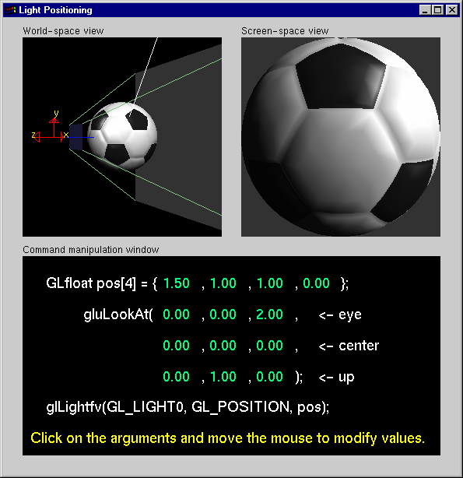
Step 2. Tutorial sulle luci

Slide 40
Step 2. Crea e posiziona una o piu’ luci
glLightfv( light, property, value );
  light specifica quale luce
    Abbiamo luci multiple, iniziando da GL_LIGHT0
    glGetIntegerv( GL_MAX_LIGHTS, &n );
Es. Proprieta’ (property)
  GL_AMBIENT. Ambient RGBA intensity della luce
  GL_DIFFUSE. Diffuse RGBA intensity della luce
  GL_SPECULAR. Specular RGBA intensity della luce
  GL_POSITION. Se la componente w ha valore 0.0 la luce e’ direzionale. Se e’ 1 allora e’ una luce locale.

Slide 41

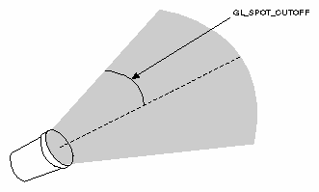
Step 2. Crea e posiziona una o piu’ luci
Es. Proprieta’ Attenuazione per le luci locali
  Hanno come effetto di diminuire di intensita’ con
  l’aumentare della distanza
    Kc GL_CONSTANT_ATTENUATION
    Kl GL_LINEAR_ATTENUATION
    Kq GL_QUADRATIC_ATTENUATION
Una luce locale puo’ essere convertita in una luce di tipo spot.
La luce locale verra’ limitata ad un cono di luce che va in una certa.
GL_SPOT_DIRECTION, direzione della luce in coordinate omogenee
GL_SPOT_CUTOFF, L’angolo, in gradi, del cono di luce. Valori tra 0 e 90. Valore speciale 180 uguale a luce spot
GL_SPOT_EXPONENT, stabilisce come l’attenuazione dipendente dal cos(angolo). Piu’ e’ alto il valore piu’ la luce è concentrata nel suo “centro”

Slide 42
Step 3. Selezionare un modello di illuminazione
Enabling two sided lighting
  GL_LIGHT_MODEL_TWO_SIDE, utilizza materiali differenti per le facce front e back
Global ambient color
  GL_LIGHT_MODEL_AMBIENT, imposta l’illuminazione globale della scena
Local viewer mode
  GL_LIGHT_MODEL_LOCAL_VIEWER, Se abilitata le performance sono leggermente peggiori ma la qualita’ e’ migliore. Altrimenti ottimizzazione…
Separate specular color
  GL_LIGHT_MODEL_COLOR_CONTROL, e’ un modo per avere migliori effetti di riflessione in certe condizioni con particolari texture maps.

Slide 43
Step 4. Proprieta’ dei materiali.
Quando le luci sono abilitate, la funzione glColor non ha piu’ effetto sugli oggetti.
Al contrario bisogna utilizzate le proprietà dei materiali per l’oggetto.
glMaterialfv( face, property, value );
GL_DIFFUSE
Base color
GL_SPECULAR
Highlight Color
GL_AMBIENT
Low-light Color
GL_EMISSION
Glow Color
GL_SHININESS
Surface Smoothness
Face:= I materiali possono essere differenti per GL_FRONT e GL_BACK
Oppure essere specificati sumultaneamente con GL_FRONT_AND_BACK

Slide 44
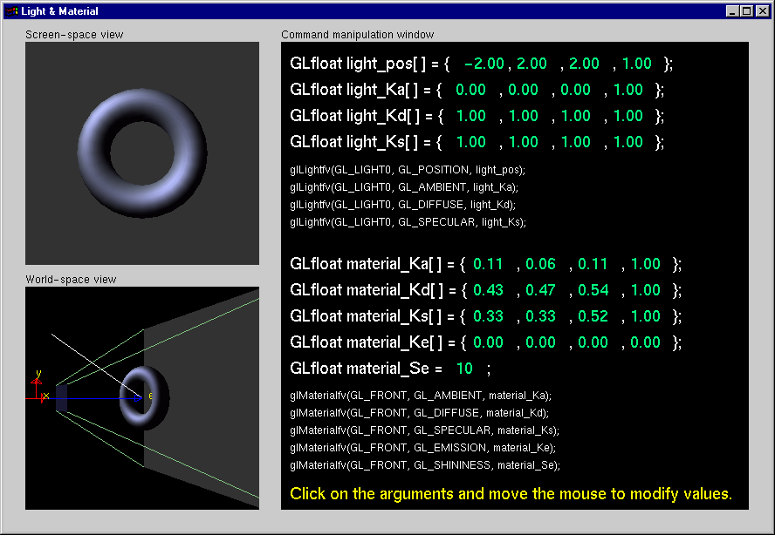
Step 4. Tutorial dei materiali

Slide 45
Trucchi per le luci
Le luci possono essere specificati per facce o per vertici.
In generale piu' facce (es superfici di suddivisione o tassellazione) ed ho un migliore effetto visivo. Ma piu' calcoli geometrici.
Le massime performance si ottengono con una singola luce all'infinito. Questo minimizza il calcolo che OpenGL deve fare per ogni vertice

Slide 46
Esempio : lighting.c
eye coordinates== Identity Matrix in ModelView Trasformation. Luce fissa rispetto all’osservatore
glMatrixMode(GL_MODELVIEW);
glLoadIdentity();
glLightfv(GL_LIGHT0, GL_POSITION, light_position);
world coordinates== ModelView matrix e’ l’unica trasformazione. Luce fissa nella scena (es palo della luce).
gluLookAt (0.0, 0.0, 5.0, 0.0, 0.0, 0.0, 0.0, 1.0, 0.0);
glLightfv(GL_LIGHT0, GL_POSITION, light_position);
glutSolidTorus (0.275, 0.85, 8, 15);

Slide 47
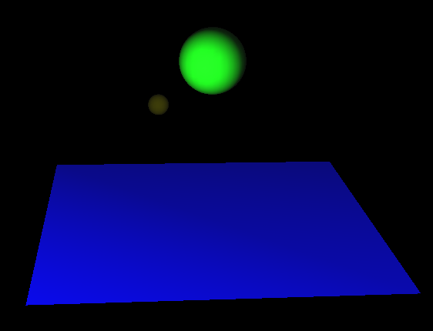
Esempio : lighting.c
enum { M_NONE , M_LOCAL_LIGHT , M_DIRECTIONAL_LIGHT , M_WIREFRAME };
int moving, startx, starty;
int animation = 1;
GLfloat angley = 0;
GLfloat anglex = 0;
/* parametro per l’animazione di una luce */
float lightAngle = 0.0;
/* definisco I colori */
GLfloat colorwhite [] = {1.0f, 1.0f, 1.0f, 1.0f};
GLfloat colorgray [] = {0.2f, 0.2f, 0.2f, 1.0f};
GLfloat colorgreen [] = {0.1f, 1.0f, 0.1f, 1.0f};
GLfloat coloryellow[] = {1.0f, 1.0f, 0.0f, 1.0f};
GLfloat colorblue [] = {0.0f, 0.0f, 1.0f, 1.0f};
/* come deve essere effettuato il rendering */
int enable_light_directional=0;
int enable_light_local =0;
int draw_wireframe =0;
Run`

Slide 48
Esempio : lighting.c
int main(int argc, char **argv)
{
glutInit(&argc, argv);
glutInitDisplayMode(GLUT_RGB | GLUT_DOUBLE | GLUT_DEPTH );
glutInitWindowSize(800,800);
glutCreateWindow("OpenGl application");
/* Register GLUT callbacks. */
glutDisplayFunc(redraw);
glutMouseFunc(mouse);
glutMotionFunc(motion);
glutVisibilityFunc(visible);
glutKeyboardFunc(key);
glutCreateMenu(controlMenu);
glutAddMenuEntry("-----------------------", M_NONE);
glutAddMenuEntry("Local light" , M_LOCAL_LIGHT);
glutAddMenuEntry("Directional light“ , M_DIRECTIONAL_LIGHT);
glutAddMenuEntry("Draw wireframe“ , M_WIREFRAME);
glutAttachMenu(GLUT_RIGHT_BUTTON);
…

Slide 49
Esempio: lighting.c
glEnable(GL_DEPTH_TEST);
/* matrice di proiezione */
glMatrixMode(GL_PROJECTION);
gluPerspective(
40.0, /* field of view in degree */
1.0, /* aspect ratio */
1.0, /* Z near */
100.0 /* Z far */
);
/* matrice di modelview sto in (0,0,5) e guardo verso l'origine. il vettore x corrisponde a VUP */
glMatrixMode(GL_MODELVIEW);
gluLookAt(
0.0, 0.0, 5.0,
0.0, 0.0, 0.0,
1.0, 0.0, 0.0);
/* abilito le luci */
glLightModeli(GL_LIGHT_MODEL_LOCAL_VIEWER, 1);
glLightfv(GL_LIGHT0, GL_DIFFUSE, colorgray );
glLightfv(GL_LIGHT1, GL_DIFFUSE, colorwhite);
glEnable(GL_LIGHTING);
glutMainLoop();
return 0;
}

Slide 50
Esempio: lighting.c
void idle(void)
{
if (!moving)
{
glutPostRedisplay();
lightAngle += 0.03f;
}
}

Slide 51
Esempio : lighting.c
void controlMenu(int value)
{
switch (value)
{
case M_NONE:
return;
case M_LOCAL_LIGHT:
enable_light_local=1-enable_light_local;
break;
case M_DIRECTIONAL_LIGHT:
enable_light_directional=1-enable_light_directional;
break;
case M_WIREFRAME:
draw_wireframe=1-draw_wireframe;
break;
}
glutPostRedisplay();
}

Slide 52
Esempio: lighting.c
void redraw(void)
{
GLfloat ligh_position_directional[4]={0,0,10, 0 }; /* luce in posizione z=10 , directional*/
GLfloat ligh_position_local[4]={ /* luce su una circonferenza unitaria sul piano xy, local */
(GLfloat)cos(lightAngle), (GLfloat)sin(lightAngle), 0.0f, 1.0f
};
glClear(GL_COLOR_BUFFER_BIT | GL_DEPTH_BUFFER_BIT);
glPushMatrix();
/* directional light */
if (enable_light_directional)
{
glLightfv(GL_LIGHT0, GL_POSITION, ligh_position_directional);
glEnable (GL_LIGHT0);
}
else
glDisable (GL_LIGHT0);
/* rotazione della scena con il mouse */
glRotatef(anglex, 1.0, 0.0, 0.0);
glRotatef(angley, 0.0, 1.0, 0.0);

Slide 53
Esempio: lighting.c
if (enable_light_local)
{
glLightfv(GL_LIGHT1, GL_POSITION, ligh_position_local);
glEnable(GL_LIGHT1);
}
else
glDisable(GL_LIGHT1);
/* base quad with normal=z vector */
glNormal3f(0,0,1);
glMaterialfv(GL_FRONT_AND_BACK, GL_DIFFUSE, colorblue);
glBegin( draw_wireframe ?GL_LINE_LOOP:GL_QUADS);
glVertex3f(-1,-1,-1);
glVertex3f(+1,-1,-1);
glVertex3f(+1,+1,-1);
glVertex3f(-1,+1,-1);
glEnd();

Slide 54
Esempio: lighting.c
/* draw the yellow local light (which is rotating around main ball) */
glPushMatrix();
glTranslatef( ligh_position_local[0],
ligh_position_local[1],
ligh_position_local[2]);
glMaterialfv(GL_FRONT_AND_BACK, GL_DIFFUSE, coloryellow);
if (!draw_wireframe)
glutSolidSphere(0.05, 30, 30);
else
glutWireSphere(0.05, 30, 30);
glPopMatrix();
/* draw a green-main-ball */
glMaterialfv(GL_FRONT_AND_BACK, GL_DIFFUSE, colorgreen);
if (!draw_wireframe)
glutSolidSphere(0.2, 30, 30);
else
glutWireSphere(0.2, 30, 30);
glPopMatrix();
glutSwapBuffers();
}

Slide 55
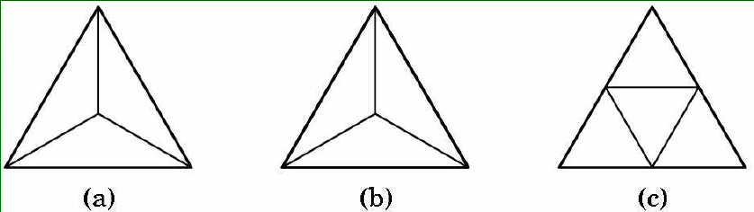
Aggiungere dettaglio geometrico
Metodi di suddivisione piu’ semplici:
Bisecting angles
Computing center
Bisecting sides

Slide 56
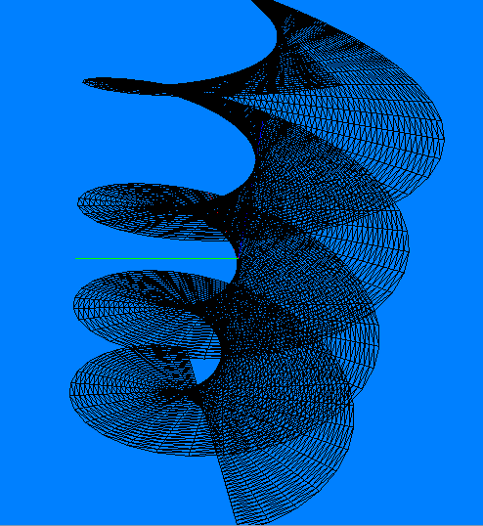
Esempio: subdivision.c
#define M_PI 3.14159265f
#define MENU_COMMAND_NONE 0
#define MENU_SPHERE 1
#define MENU_CYLINDER 2
#define MENU_ELICOID 3
int ndepth=5;
enum {FN_SPHERE,FN_CYLINDER,FN_ELICOID};
int fn = FN_SPHERE;
run

Slide 57
Esempio: subdivision.c
void getPoint(GLfloat dest[3],GLfloat param1,GLfloat param2)
{
switch(fn){
case FN_SPHERE: /* riparametrizza da [0,1] * [0,1] -> [0, 2*pi ] * [ -pi/2 , +pi/2 ] */
param1=(2.0f*M_PI)*param1;
param2=(M_PI)*(param2-0.5f);
dest[0]=(GLfloat)(cos(param1)*cos(param2));
dest[1]=(GLfloat)(sin(param1)*cos(param2));
dest[2]=(GLfloat)(sin(param2));
break;
case FN_CYLINDER: /* riparametrizza da [0,1] * [0,1] -> [0, 2*pi ] * [0, 1 ] */
param1=(2.0f*M_PI)*param1;
dest[0]=(GLfloat)(cos(param1));
dest[1]=(GLfloat)(sin(param1));
dest[2]=(GLfloat)(param2);
break;
case FN_ELICOID: /* riparametrizza da [0,1] * [0,1] -> [-pi/2, +pi/2 ] * [-1, +1 ] */
param1=(param1-0.5f)*M_PI;
param2=(param2*2)-1;
dest[0]=(GLfloat)(param2*cos(4*param1));
dest[1]=(GLfloat)(param2*sin(4*param1));
dest[2]=(GLfloat)(param1);
break;
}
}

Slide 58
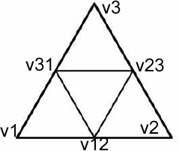
Esempio: subdivision.c
void subdivide(GLfloat v1[2], GLfloat v2[2],GLfloat v3[2], int depth)
{
int i;
GLfloat v12[2], v23[2], v31[2];
if (!depth) /* base case */
{
GLfloat P0[3],P1[3],P2[3];
getPoint(P0,v1[0],v1[1]);glVertex3fv(P0);
getPoint(P1,v2[0],v2[1]);glVertex3fv(P1);
getPoint(P2,v3[0],v3[1]);glVertex3fv(P2);
}
else /* recursive case */
{
for (i = 0; i < 2; i++)
{
v12[i] = (v1[i]+v2[i])/2.0f;
v23[i] = (v2[i]+v3[i])/2.0f;
v31[i] = (v3[i]+v1[i])/2.0f;
}
subdivide(v1 ,v12,v31 ,depth-1);
subdivide(v31,v12,v23 ,depth-1);
subdivide(v23,v12,v2 ,depth-1);
subdivide(v31,v23,v3 ,depth-1);
}
}

Slide 59
Esempio: subdivision.c
Int main(int,char**)
{
…
glutCreateMenu(controlMenu);
glutAddMenuEntry("Sphere", MENU_SPHERE);
glutAddMenuEntry("Cylinder", MENU_CYLINDER);
glutAddMenuEntry("Elicoid", MENU_ELICOID);
glutAttachMenu(GLUT_RIGHT_BUTTON);
glEnable(GL_DEPTH_TEST);
glMatrixMode( GL_PROJECTION );
gluPerspective
(
40.0,/* field of view in degree */
1.0,/* aspect ratio *//* Z near */
1.0,
100.0/* Z far */
);
glMatrixMode( GL_MODELVIEW );
gluLookAt(
0.0, 0.0, 5.0, /* eye */
0.0, 0.0, 0.0, /* center */
1.0, 0.0, 0.0); /* up is in positive Y direction */

Slide 60
Esempio: subdivision.c
void key(unsigned char c, int x, int y)
{
if (c == 27) exit(0);
if (c=='+')
ndepth++;
else if (c=='-')
{if (ndepth>2) ndepth--;}
glutPostRedisplay();
}
void controlMenu(int value)
{
switch (value)
{
case MENU_SPHERE :fn=FN_SPHERE ;break;
case MENU_CYLINDER :fn=FN_CYLINDER;break;
case MENU_ELICOID :fn=FN_ELICOID ;break;
}
glutPostRedisplay();
}

Slide 61
Esempio: subdivision.c
void redraw(void)
{
GLfloat params[4][2]={ {0,0}, {1,0}, {0,1},{1,1} };
…
glPolygonMode(GL_FRONT_AND_BACK,GL_LINE);
glBegin(GL_TRIANGLES);
subdivide(params[0],params[1],params[2],ndepth);
subdivide(params[2],params[1],params[3],ndepth);
glEnd();
…
}
(0,1)
(1,1)
(0,1)
(0.5,1)
(1,1)
(0,0.5)
(1,0.5)
(0.5,0.5)
(0,0)
(1,0)
(0,0)
(0.5,0)
(1,0)

Slide 62
OpenGL primitive raster
OpenGL non e’ solo capace di visualizzare scene 3D. Ha anche delle primitive avanzate per la visualizzazioni delle immagini raster.
Puo’ scrivere o leggere dal framebuffer
Esiste il problema di interpretare il contenuto di files (gif,jpge etc). OpenGL non lo fa.
OpenGL sa solo come fare il rendering di griglie di pixels.

Slide 63
OpenGL. Primitive raster
  Bitmaps sono semplici immagini a singolo bit. Possono essere usate ad esempio come mask per dire quali pixel aggiornare (es. 1= aggiorna, 0=non aggiorna).
  Images sono blocchi di pixel con l’informazione completa del colore

Slide 64
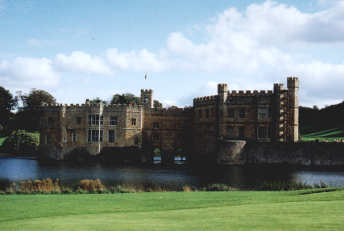
OpenGL. Primitive raster.
glRasterPos3f( x, y, z )
Specifica la posizione raster in 3D.
Le coordinate (x,y,z) sono trasformate cosi’ come la geometria dalla pipeline.
La chiamata e’ ignorata se la posizione va’ fuori dalla viewport
Raster Position

Slide 65
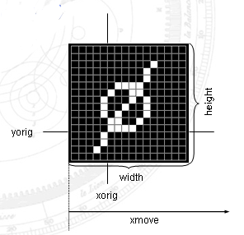

OpenGL. Primitive raster. Rendering Bitmaps.
glBitmap( width, height, x_orig, y_orig, xmove, ymove, bitmap )
Effettua il rendering della bitmap di dimensioni
Width e height.
La posizione in basso a destra della bitmap viene
Impostato a
pos_raster_x - x_orig
pos_raster_y – y_orig
Dopo il rendering aggiorna la raster position
Spostandola di xmove e ymove
Molto utile per il rendering dei testi bitmap

Slide 66
OpenGL. Primitive raster. Rendering Images.
Es. GL_RGB, GL_RGBA, GL_COLOR_INDEX …
Es. GL_BYTE, GL_SHORT…
glDrawPixels( width, height, format, type, pixels )
  Visualizza I pixel con la posizione in basso a destra piazzata nella posizione corrente raster
  Possono essere utilizzati diversi formati e tipi di dati per lo storage in memoria
    Le migliori performance si ottengono usando un formato e un tipo che corrispondono con l’hardware

Slide 67
OpenGL. Primitive raster. Leggere i pixel.
glReadPixels( x, y, width, height, format, type, pixels )
  Legge I pixel nella posizione (x,y) dal framebuffer
  I pixels sono automaticamente convertiti dal framebuffer in modo da essere in un certo formato e tipo
Copia dei pixel dal framebuffer
glCopyPixels( x, y, width, height, type )
  Copia width x heigh pixel a partire dalla posizione raster copiandoli nelle coordinate x,y

Slide 68
Es dump della schermata
int width = glutGet(GLUT_WINDOW_WIDTH);
int height = glutGet(GLUT_WINDOW_HEIGHT);
unsigned char *image= (unsigned char *)malloc(3*width*height*sizeof(char));
FILE *fp = fopen(fileName, "w");
glPixelStorei (GL_PACK_ALIGNMENT,1);
glReadBuffer (GL_BACK_LEFT);
glReadPixels(0,0,width,height,GL_RGB,GL_UNSIGNED_BYTE,image);
fprintf(fp, "P6\n");
fprintf(fp, "%d %d\n", width, height);
fprintf(fp, "255\n");
for (int i=height-1; i>=0; i--) {
for (int j=0; j<width; j++) {
fprintf(fp, "%c%c%c",
image[i*width*3 + j*3+0],
image[i*width*3 + j*3+1],
image[i*width*3 + j*3+2]);
}
}
free(image);
fclose(fp);

Slide 69
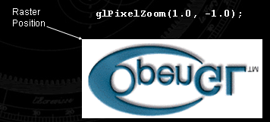
OpenGL. Primitive raster. Zoom
glPixelZoom( x, y )
Ingrandisce, riduce o riflette i pixel secondo un certo rapporto x, y considerando come origine le coordinate (x,y)

